Slide 1
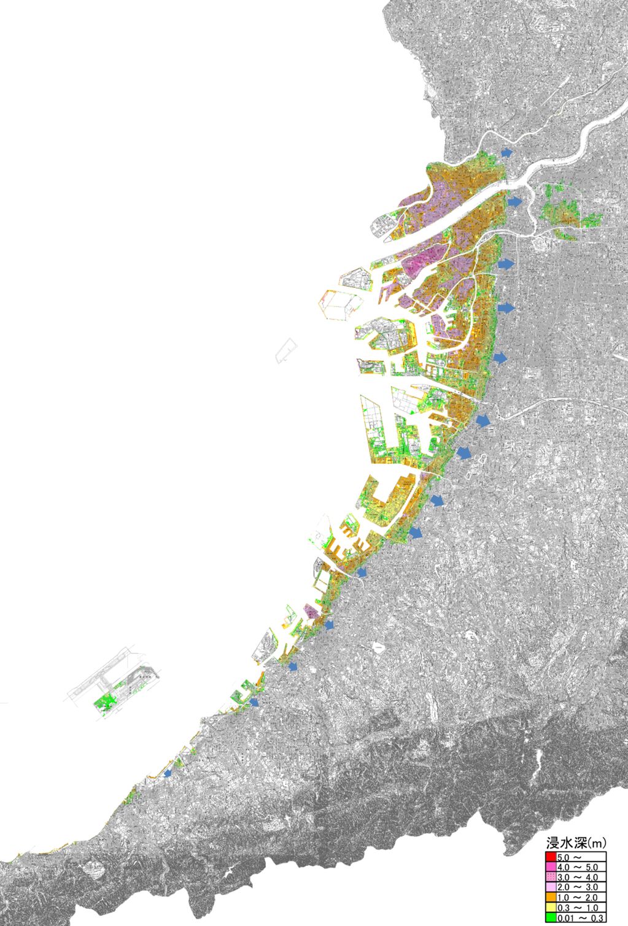
新・大阪府地震防災アクションプラン
～ 令和元年度の進捗結果 ～
令和２年10月
大阪府
「新・大阪府地震防災アクションプラン」は、以下のＨＰをご覧ください。
http://www.pref.osaka.lg.jp/kikikanri/new_ap_suihin/index.html

Slide 2







目 次
❑ アクションの進捗結果＜まとめ＞
❑ 主なアクションの進捗状況など
アクション２ | 水門の耐震化等の推進＜都市整備部＞・・・・・・・・・・・・・・・・・・・・・・ | ３
アクション８ | ため池防災・減災対策＜環境農林水産部＞・・・・・・・・・・・・・・・・・・・ | ４
アクション28 | 学校における防災教育の徹底と避難体制の確保＜教育庁＞・・・・・・ | ５
アクション38 | 医療施設の避難体制の確保＜健康医療部＞・・・・・・・・・・・・・・・・・・ | ６
アクション41 | 外国人旅行者の安全確保＜府民文化部＞・・・・・・・・・・・・・・・・・・・・ | ７
アクション46 | 広域緊急交通路等の通行機能確保 ＜都市整備部 住宅まちづくり部＞・・・・・・・・・・・・・・・・・・ | ８
アクション52 | 災害発生時における電力確保のための 電気自動車・燃料電池自動車等の利活用促進 ・・・・・・・・・・・・・・・ ＜商工労働部 環境農林水産部＞ | １０
アクション55 | 避難所の確保と運営体制の確立＜危機管理室＞・・・・・・・・・・・・・・ | １１
アクション57 | 帰宅困難者対策の確立＜危機管理室＞・・・・・・・・・・・・・・・・・・・・・・ | １２
アクション62 | 災害時における福祉専門職等（災害派遣福祉チーム等） の確保体制の充実・強化＜福祉部＞・・・・・・・・・・・・ | １３
アクション87 | 大阪府の初動体制の運用・改善＜危機管理室＞・・・・・・・・・・・・・・・ | １４

Slide 3
アクションの進捗結果＜まとめ＞
❍ アクションの内容
➢ 新・大阪府地震防災アクションプランは、平成23年3月に未曾有の被害をもたらした東日本大震災
の教訓などからの新たな知見に基づいた、南海トラフ巨大地震の被害想定に対応する新たなハード・ソ
フト対策の強化に取組むため、平成27年度に令和6年度までの10年間の計画として策定されました。
➢ また、平成30年度大阪北部地震、台風第21号、さらには令和元年度の台風第19号などの度重な
る災害からの教訓により、各アクションのさらなる取組み強化や、これらの災害より顕在化した課題に対
応するため、新たなアクションを策定するなど、大阪府の災害対応力の強化を図っております。
➢ 各アクションについては毎年度、進捗状況や目標達成度の評価を行い、その見直し・改善を通じて着
実な推進につなげることとしております。
新・大阪府地震防災アクションプランについて
各アクションプランの分類について
具体的数値目標があるもの
数値目標が設定できないもの
大阪府
自ら取組む
アクション
＜1４アクション＞
Ⅰ 府のハード施策として推進しているもの
例）防潮堤の津波浸水対策
水門の耐震化の推進
ため池防災・減災の推進 など
＜4８アクション＞
Ⅱ 府のソフト施策として推進しているもの
例）大阪880万人訓練の充実
災害医療体制の整備
帰宅困難者対策の確立 など
市町村・民間団体
の取組みを
支援するアクション
＜９アクション＞
Ⅲ 市町村・民間団体のハード施策を支
援することで促進を図るもの
例）民間建築物の耐震化
鉄道施設の防災対策 など
＜2９アクション＞
Ⅳ 市町村・民間団体のソフト施策を支援
することで促進を図るもの
例）地下空間対策の促進
災害廃棄物の適正処理 など
各アクションの評価は、取組み内容の進捗・達成状況などを、関係部局による進捗管理（ＰＤＣＡ）
シートの精査とともに、ヒアリングを実施し、総合的に評価の判断をしております。
令和元年度の各アクションプランの評価結果
各アクションの進捗状況評価
評価結果
① 概ね計画通りに進んでいるアクション
１００ アクション
② 計画どおり進まなかったことから、さらなる取組みを行うアクション
０ アクション

Slide 4
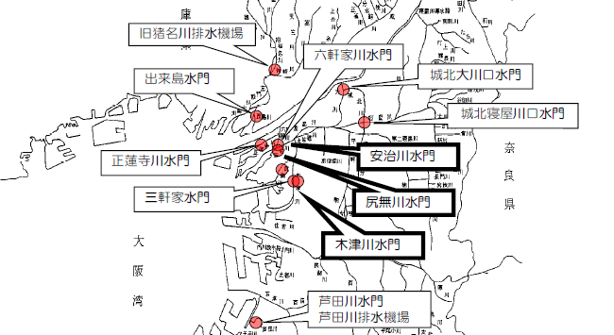
主なアクションの進捗状況など
アクション２ 水門の耐震化等の推進
（都市整備部）
❍ アクションの内容
➢ 地震発生後に、津波を防御する水門機能を確保するため、平成26年度から水門の耐震補強工事
や、遠隔自動操作化などの水門の高度化を実施しており、必要な対策を計画的に推進する。
➢ 老朽化が進んでいる三大水門（安治川水門・尻無川水門・木津川水門）は、高潮への対策に加
え、南海トラフ巨大地震による津波にも対応できる水門として更新を実施していく。
アクションの内容
❍ 令和元年度の取組
更新する木津川水門の詳細設計に着手(R2.3)
令和元年度の取組み実績
＜三大水門の更新＞
＜三大水門位置図＞
➢ 事業概要
老朽化が進んでいる三大水門（安治川水門、尻無川
水門、木津川水門）は、高潮への対策に加え、南海ト
ラフ地震による津波にも対応できる水門として更新を行
うこととし、現在の水門付近にあらたな水門を設置
➢ 事業の進め方
三大水門の有する治水面での重要性を考慮し老朽化
による寿命を迎える前に、三大水門を更新することとし、
木津川水門、安治川水門、尻無川水門の順に整備を
実施する。
＜木津川水門（アーチ型）＞
＜更新後の木津川水門のイメージ（ローラーゲート式）＞

Slide 5
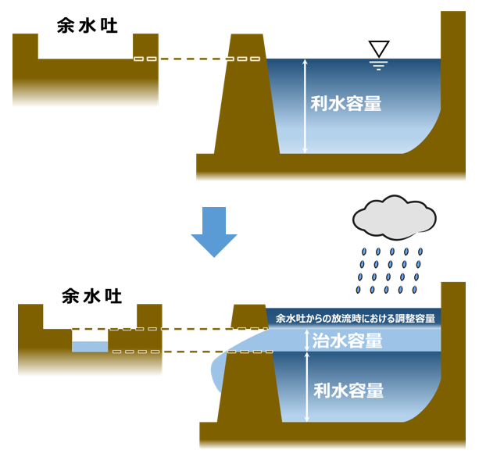
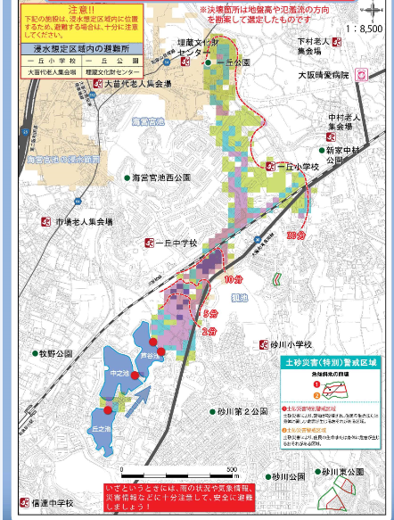
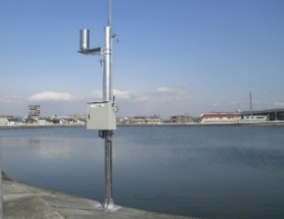
主なアクションの進捗状況など
アクション8 ため池防災・減災対策の推進
（環境農林水産部）
❍ アクションの内容
➢ 平成27年度に策定した「ため池防災・減災アクションプラン」に基づき、ため池耐震診断を計画的に実
施、診断結果を踏まえた必要な耐震対策を行っていく。
➢ 総合的なため池減災対策推進のため、市町村に対しため池ハザードマップの作成、住民周知及び
活用を働きかける。
アクションの内容
❍ 令和元年度の取組
➢ 以下の取組みを実施。（ ）は目標値
・ ため池耐震診断 84箇所（77箇所）
・ 診断結果を踏まえた低水位管理や耐震補強工法の検討や対策工を実施 12箇所（12箇所）
・ 市町村においてハザードマップの作成、住民周知及び活用 105箇所（92箇所）
・ ため池管理者を対象に、防災テレメータの簡易点検や、その迅速な報告等に関する研修会を実施
４回（４回）
令和元年度の取組み実績
＜低水位管理＞
＜ハザードマップ事例＞
＜ため池防災テレメータ＞

Slide 6
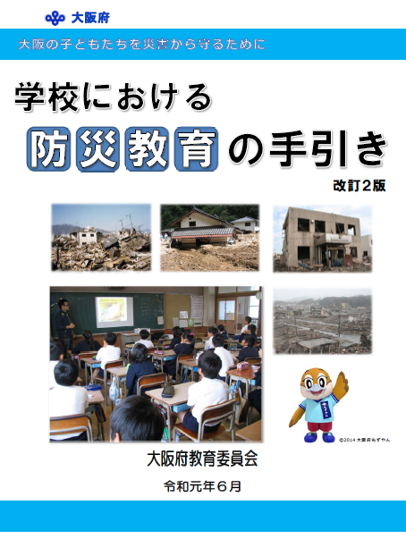
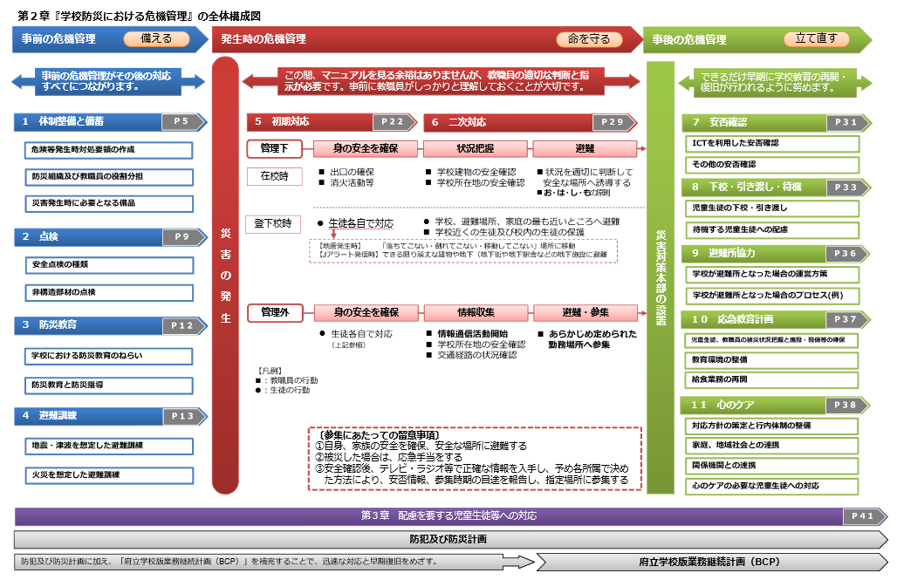
主なアクションの進捗状況など
❑ アクション28 学校における防災教育の徹底と避難体制の確保
（教育庁）
❍ アクションの
➢ 大規模地震に児童・生徒が自ら命を守る行動をとることができるよう、「学校における防災教育の手引き」を改訂し、府立学校及び市町村立学校において、発達段階に応じた総合的な防災教育の実施及び充実を図る。
＜手引き表紙＞
アクションの内容
❍ 令和元年度の
➢ 令和元年6月に「学校における防災教育の手引き 改訂２版」をホームページにて公開し、府内教職員を対象とした学校安全に関する研修等において周知を実施した。
令和元年度の取組み実績
＜抜粋「 学校における防災のフローチャート 」＞

Slide 7
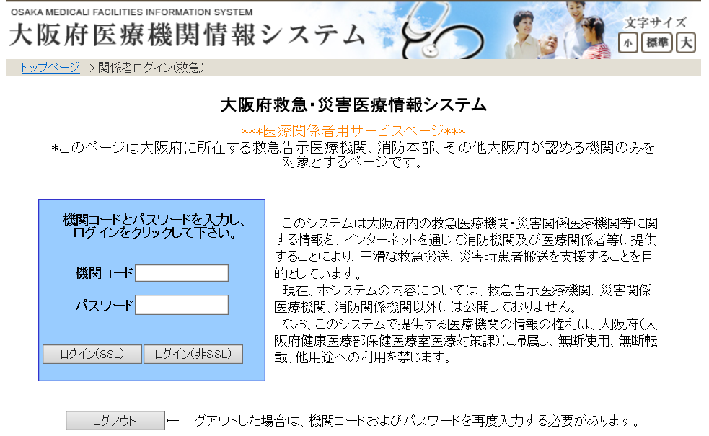
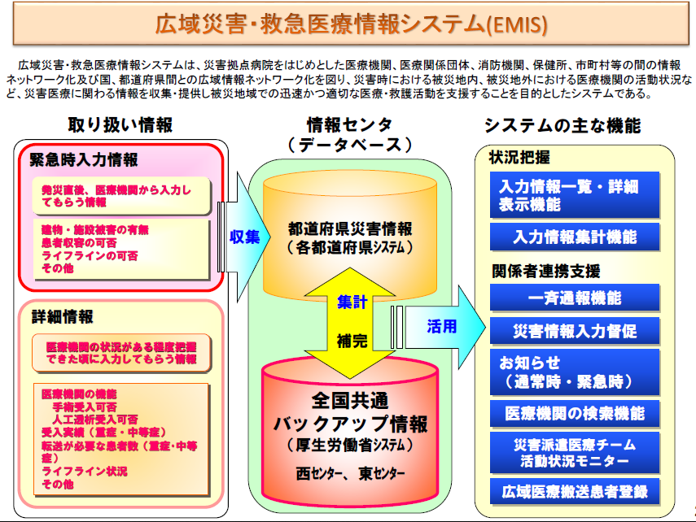
主なアクションの進捗状況など
❑ アクション38 医療施設の避難体制の確保
（健康医療部）
❍ アクション
➢ 市町村からの報告、広域災害・救急医療情報システム（EMIS）及び大阪府防災行政無線等を用
いて、医療機関の被災状況や患者受け入れ情報を一元的に把握し、速やかに市町村など関係機関等
へ提供するための情報収集・伝達体制の充実を図る。
➢ 平成30年の台風第21号では大阪府南部地域において大規模停電が長期化したことから、医療施設
の業務継続計画（BCP）の重要性が再認識された。大地震時においても同様な被害が想定されるこ
とから、国の手引書等の周知を図りながら、全病院でBCP策定や見直しが進むよう働きかけを行う。
アクションの内容
❍ 令和元年度の取組
➢ 広域災害・救急医療情報システムの一般病院向けの操作説
明会を実施した。 府内全病院での入力対応が可能となった。
➢ 救急告示説明会や保健所の立入り調査時において、BCP策
定の重要性の周知・啓発を実施した。
＜システムホームページ＞
令和元年度の取組み実績
＜広域防災・救急医療情報システム（ＥＭＩＳ）＞

Slide 8
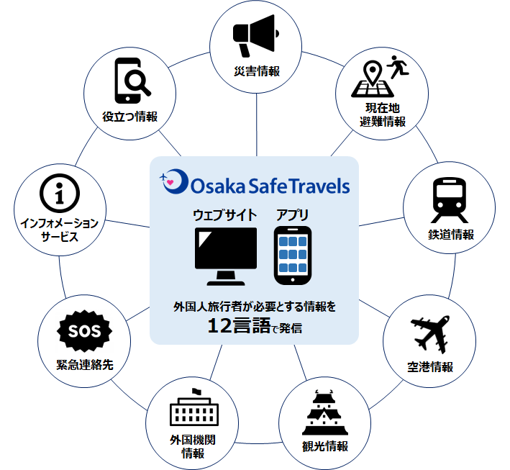

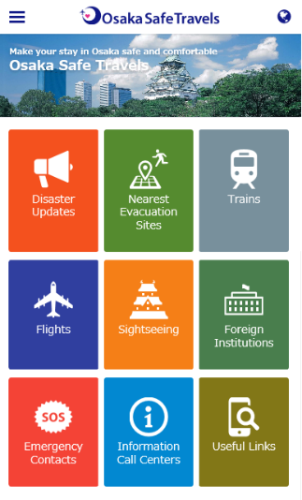
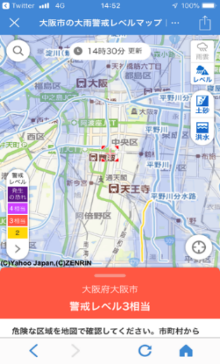
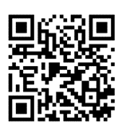
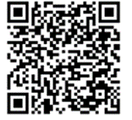
主なアクションの進捗状況など
❑ アクション41 外国人旅行者の安全確保
（府民文化部 危機管理室）
❍ アクションの
➢ 大規模地震発生時に、大阪に観光等で来訪している外国人がその安全を確保できるよう、地震発生
時に身の安全を守る上で必要な、情報の提供や対応方法等について、市町村や関係団体とともに検
討を行い、順次、対策を実施する。
アクションの内容
❍ 令和元年度の
➢ 外国人旅行者の大阪滞在が安心・快適なものとなるよう、災害時等に必要な情報を多言語（12言
語）で一元的に提供するウェブサイト及びスマートフォンアプリ「Osaka Safe Travels（オオサカ セー
フ トラベルズ）」の運用を開始した。（R2.2）
令和元年度の取組み実績
➢ 主な発信内容
・ 災害発生情報
・ 緊急避難場所（現在地からのマップ表示）
・ 鉄道運行情報（遅延・運休等のマップ表示、経路検索）
・ フライト情報、関西国際空港へのアクセス情報
・ 総領事館など外国機関の情報 など
＜Osaka Safe Travels 概要＞
➢ 対応言語
12言語（日本語、英語、中国語（簡体字・繁体字）、
韓国語、ポルトガル語、スペイン語、ベトナム語、
フィリピン語、タイ語、インドネシア語、ネパール語）
＜広報カード＞
＜アプリ画面＞
トップ画面
App store
Google Play
❑ ウェブサイトアクセス
https://www.osakasafetravels.com/

Slide 9
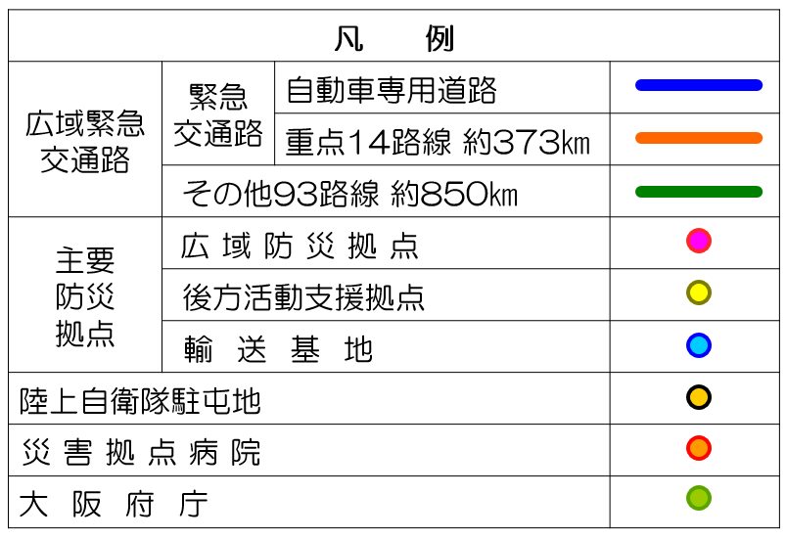
主なアクションの進捗状況など
❑ アクション46 広域緊急交通路等の通行機能確保
（都市整備部 住宅まちづくり部など）
❍ アクション
➢ 南海トラフ巨大地震のような大規模地震発生後に、府内の防災拠点や周辺府県との連絡を確保し、
救命救助活動や支援物資の輸送を担う広域緊急交通路の通行機能を確保するために以下の取組
みを推進する。
① 道路ネットワークの整備
② 広域緊急交通路（重点14路線）上の橋梁耐震化
③ 沿道建築物の耐震化
④ 無電柱化の推進 など
アクションの内容
❍ 令和元年度の
➢ 以下の取組みを実施。（ ）は目標値
① 道路ネットワーク整備
３㎞完了 30.8/41.2㎞
（3㎞完了 30.8/41.2㎞）
② 橋梁耐震化
４橋完了概成,390/397橋
（4橋完了 390/397橋）
③ 沿道建築物の耐震化
所有者に働きかけ実施
支援策を策定済
④ 無電柱化
16.7㎞完了/17.７㎞
（17.5㎞/17.７㎞）
＜広域緊急交通路網図＞
令和元年度の取組み実績

Slide 10
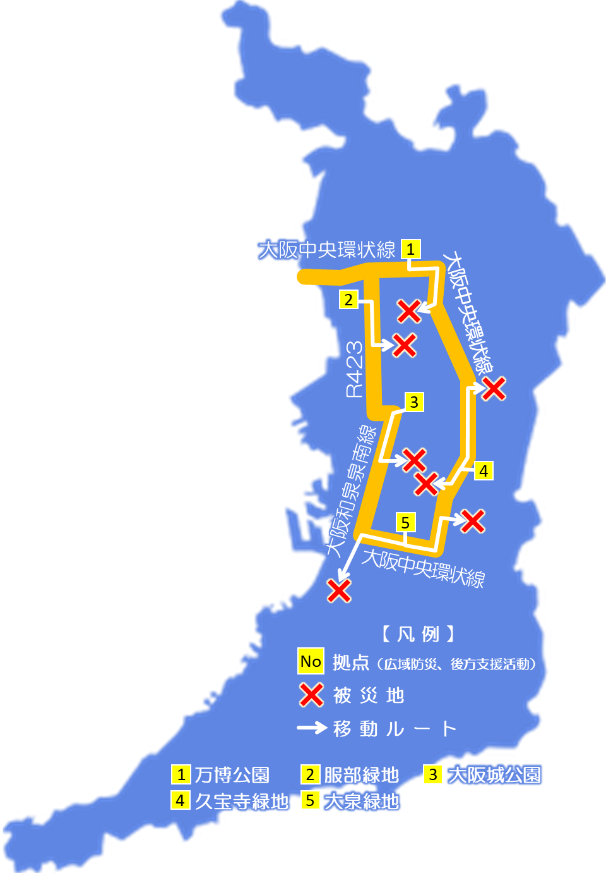
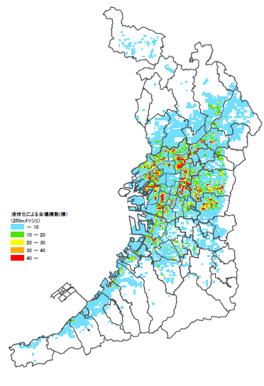
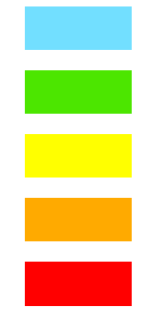
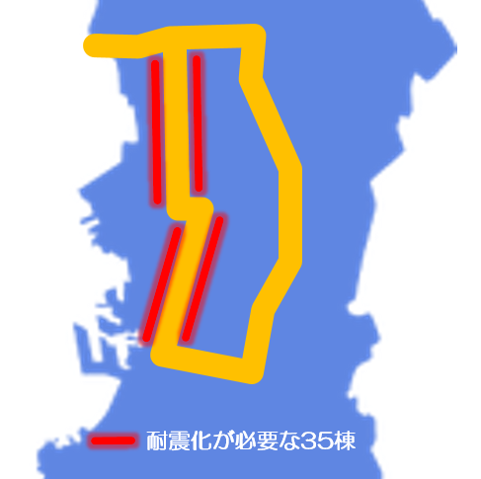
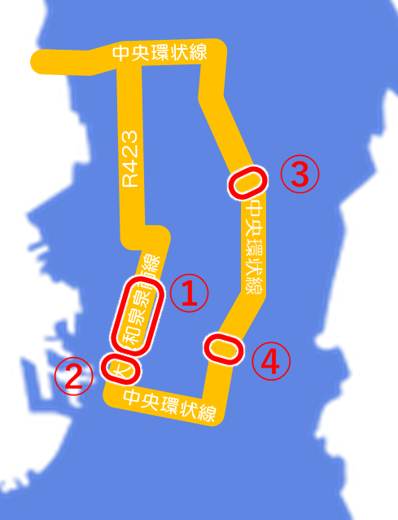
主なアクションの進捗状況など
（参考） アクション46 広域緊急交通路等の通行機能の確保における今年度の取組み
被災地への支援ルート確保のために
❍ 被災地への支援ルート確保のために
➢ 南海ﾄﾗﾌ巨大地震などの大災害時には、後方支援活動拠点から広域緊急交
通路を通行し、消防・警察自衛隊などの陸上支援部隊が各被災地へ支援に向
かうことになります。この際、特に道路上の建物・電柱などの倒壊が通行の支障に
なることが想定されます。
➢ 「沿道建築物の耐震化」「無電柱化の推進」のｱｸｼｮﾝを、以下のStep①～③
により、集中的・優先的に実施することで、迅速な被災地支援が可能となり、
大阪の災害対応力強化につながります。
Step ①
重点14路線のうち
・南海トラフ地震被害想定より建物倒壊が多く想定される区域をカバー
・広域防災拠点、後方活動支援拠点と接する（近接）
▽
＜大阪中央環状線 ～ 大阪和泉泉南線 ～ R423 ＞
を『 重点環状Line 』として設定。
Line上の「沿道建築物の耐震化」「無電柱化の
推進」ｱｸｼｮﾝを集中的・優先的に実施
（大阪市域及び堺市域の無電柱化は各市の
整備計画等に基づき実施）
Step ②
Step①の『 重点環状Line 』以外の重点14路線
を集中的・優先的に実施するよう次期ｱｸｼｮﾝﾌﾟﾗﾝに位置づけ
Step ③
Step①・②以外の、その他93路線の取組みを強化
全壊棟数
250メッシュの全壊棟数
~10棟
10棟~20棟
20棟~30棟
30棟~40棟
40棟~
今年度に取組むアクション
● ｱｸｼｮﾝ46 広域緊急交通路の機能確保(沿道建築物の耐震化)
【ｱｸｼｮﾝの概要】
広域緊急交通路における、大地震による倒壊で道路通行機能を阻害の恐れのある民間等の建築物
に対し、耐震診断義務付け路線を定め補助により耐震化を促進
広域緊急交通路沿道の耐震化対象217棟を「R7おおむね解消」（住宅建築物耐震10ヵ年戦略・大阪）
❑ 取組み
☞ 広域緊急交通路のなかでも、重点14路線中の倒壊する危険性が高く、倒壊した際に道路を閉塞し通行
可能な幅員が残らない高さの建物35棟を優先化
☞ 特に、『重点環状Line』沿道の建物5棟を最優先化し、所有者への働きかけなど取組を強化
耐震化最優先建築物
耐震化要建築物が点在
● ｱｸｼｮﾝ46 広域緊急交通路の機能確保(無電柱化の推進)
● ｱｸｼｮﾝ48 迅速な道路啓開の実施
【ｱｸｼｮﾝの概要】
H29に策定された「大阪府無電柱化推進計画」
に基づき、広域緊急交通路上の無電柱化を推進
する
❑ 取組み
「無電柱化推進計画」 に基づき整備を推進機能確保が完成
【ｱｸｼｮﾝの概要】
関係機関（大阪府域道路啓開協議会など）と連携し、
道路啓開訓練の実施とその検証を行い、体制等の充実
を図る
❑ 取組み
大阪府域道路啓開協議会において連携を強化、体制
の充実に向け調整を進める。
（参考）
協議会において、広域緊急交通路（重点14路
線）を最優先で啓開する路線として設定
（参考）大阪市および堺市の取組み
☞区間①、③、④(大阪市域)、区間②(堺市域)について、
各市無電柱化推進計画 に位置付け済み、順次整備を実施
☞①～④区間の無電柱化が完成すれば重点環状Lineにおける
電柱倒壊に対する一定の通行機能確保が完成

Slide 11
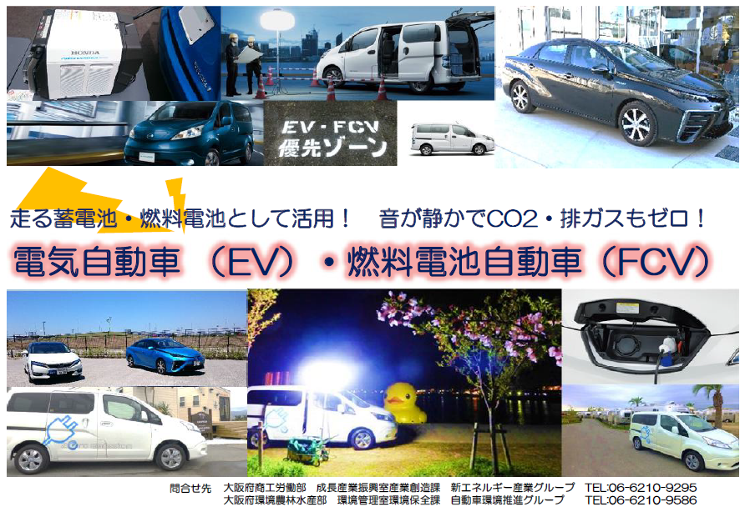
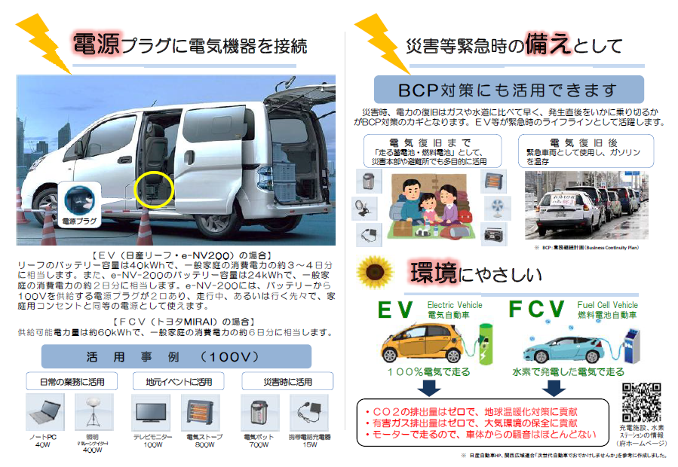
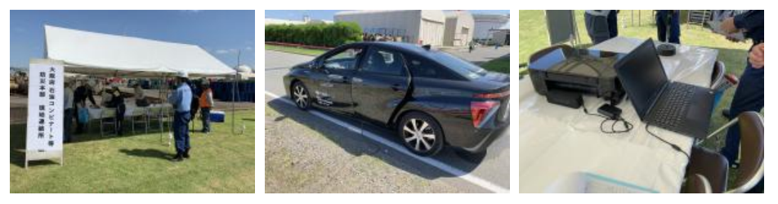
主なアクションの進捗状況など
❑ アクション52 災害発生時における電力確保のための電気自動車・
燃料電池自動車等の利活用促進
（商工労働部 環境農林水産部）
❍ アクションの
➢ 平成30年の台風21号来襲時に停電が数日間続き、住民生活や事業活動に影響が及んだ。
南海トラフ巨大地震においても、長期停電など同様な被害が想定されることから、災害時に電力を供
給することもできる電気自動車（ＥＶ）や燃料電池自動車（FＣＶ）等の普及を促進する。
アクションの内容
❍ 令和元年度の取組
➢ イベント等においてFCV車両を展示、非常用電源としての給電機能のPRを行った。
・ 堺・泉北石油コンビナート特防地区防災訓練において、訓練車両として、対策本部現地連絡所で
使用するパソコンやプリンターに給電を実施。
・ 藤井寺南部地区合同自主防災訓練、富田林市防災訓練にてFCVを展示、給電デモを実施。
・ 企業BCPセミナーやイベントにおける車両の展示、給電機能のPRを実施：11回
・ 大阪府内における水素ステーションの設置状況：8カ所
➢ 大阪エコカー協働普及サポートネット参加の自動車ディーラー等と連携し、市町村等が実施するEVや
FCV等の普及イベントを支援：10回
（参考）府内のEV・FCV普及台数：EV 5,321台、FCV 128台（H31.3）
令和元年度の取組み実績
＜ＥＶ・ＦＣＶ 普及啓発用＞
＜訓練等での普及啓発実施状況＞
R1.9に企業防災訓練において、訓練車両として、大阪府石油コンビナート等防災本部現地連絡所で使用するパソコンやプリンターに給電を行いました。

Slide 12
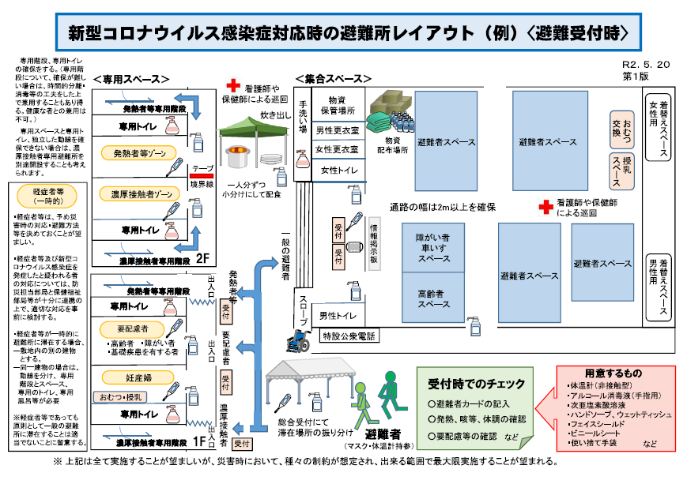
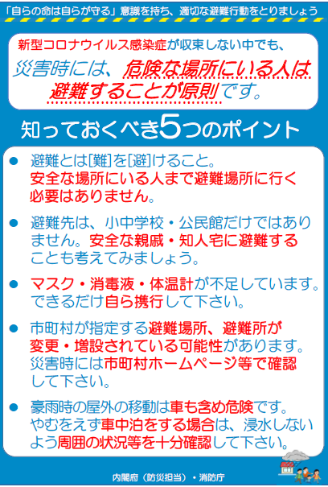
主なアクションの進捗状況など
❑ アクション55 避難所の確保と運営体制の確立
（危機管理室）
❍ アクションの
➢ 大地震発生後の被災者の避難生活を支援するため、各市町村における避難者等の発生規模などに
ついてあらかじめ評価し、必要な避難所指定や避難所受入体制を確保するよう市町村に働きかけると
ともに、スムーズな避難誘導や避難者のQOL確保等に向け、「避難所運営マニュアル」の充実や早期
策定の支援を実施する。
アクションの内容
❍ 令和元年度の取組
➢ 市町村における避難所運営等のアンケートを実施するとともに、グループワークによる意見交換を実施し
た。また、市町村防災対策協議会と連携し、避難所での長期避難者への対応研修を実施した。
令和元年度の取組み実績
（参考）アクション55 避難所の確保と運営体制の確立における今年度の取組み
被災地への支援ルート確保のために
○市町村のニーズに応じて、意見交換や研修を実施し支援する。特に、新型コロナウイルス感染症に関しては、『避難所運営マニュアル作成指針』（新型コロナウイルス感染症対応編）を作成し、市町村に周知を図る等、市町村をしっかりと支援。
○災害発生後の感染症予防だけでなく、特に慎重な対応を要する新型コロナウイルス感染症に対して、市町村や保健所と密接に連携を図り、災害発生時の対応等について事前に検討を行う。
＜コロナ対応時の避難所ﾚｲｱｳﾄ例（内閣府）＞
＜啓発普及用パンフレット（内閣府）＞

Slide 13
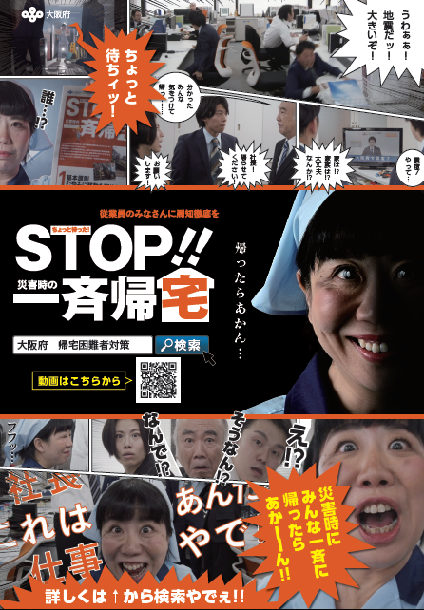
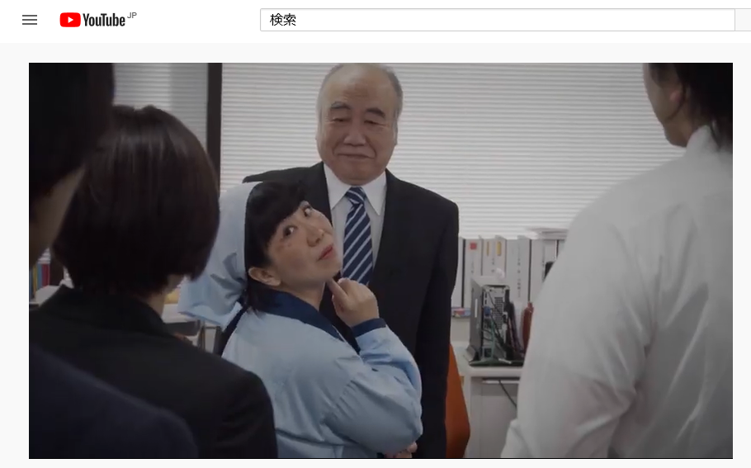
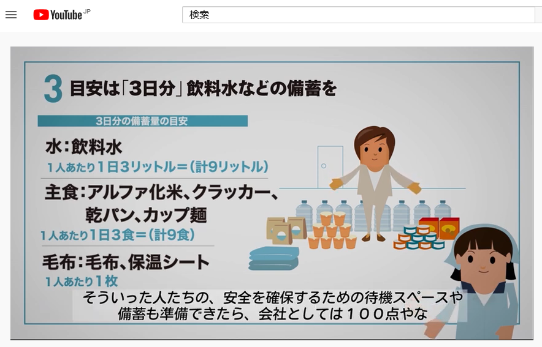
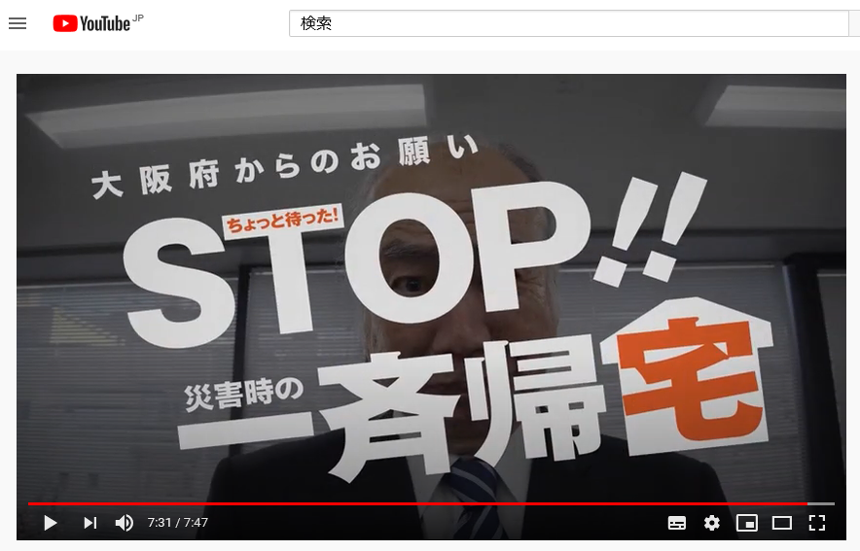
主なアクションの進捗状況など
❑ アクション57 帰宅困難者対策の確立
（危機管理室）
❍ アクションの
➢ 大阪北部地震では「事業所における一斉帰宅の抑制対策ガイドライン」で想定していない出勤時間
帯に地震が発生し、企業における従業員への対応がまちまちで混乱が見られたことから、発災時間帯
別の出勤及び帰宅困難者の対応を検討する。
アクションの内容
❍ 令和元年度の取組
➢ 一斉帰宅抑制の重要性など、わかりやすく解説した動画を作成（R２.2）、経済団体と連携するなど、
企業に働きかけを行った。
令和元年度の取組み実績
＜普及啓発用ポスター＞
＜YouTube動画＞

Slide 14
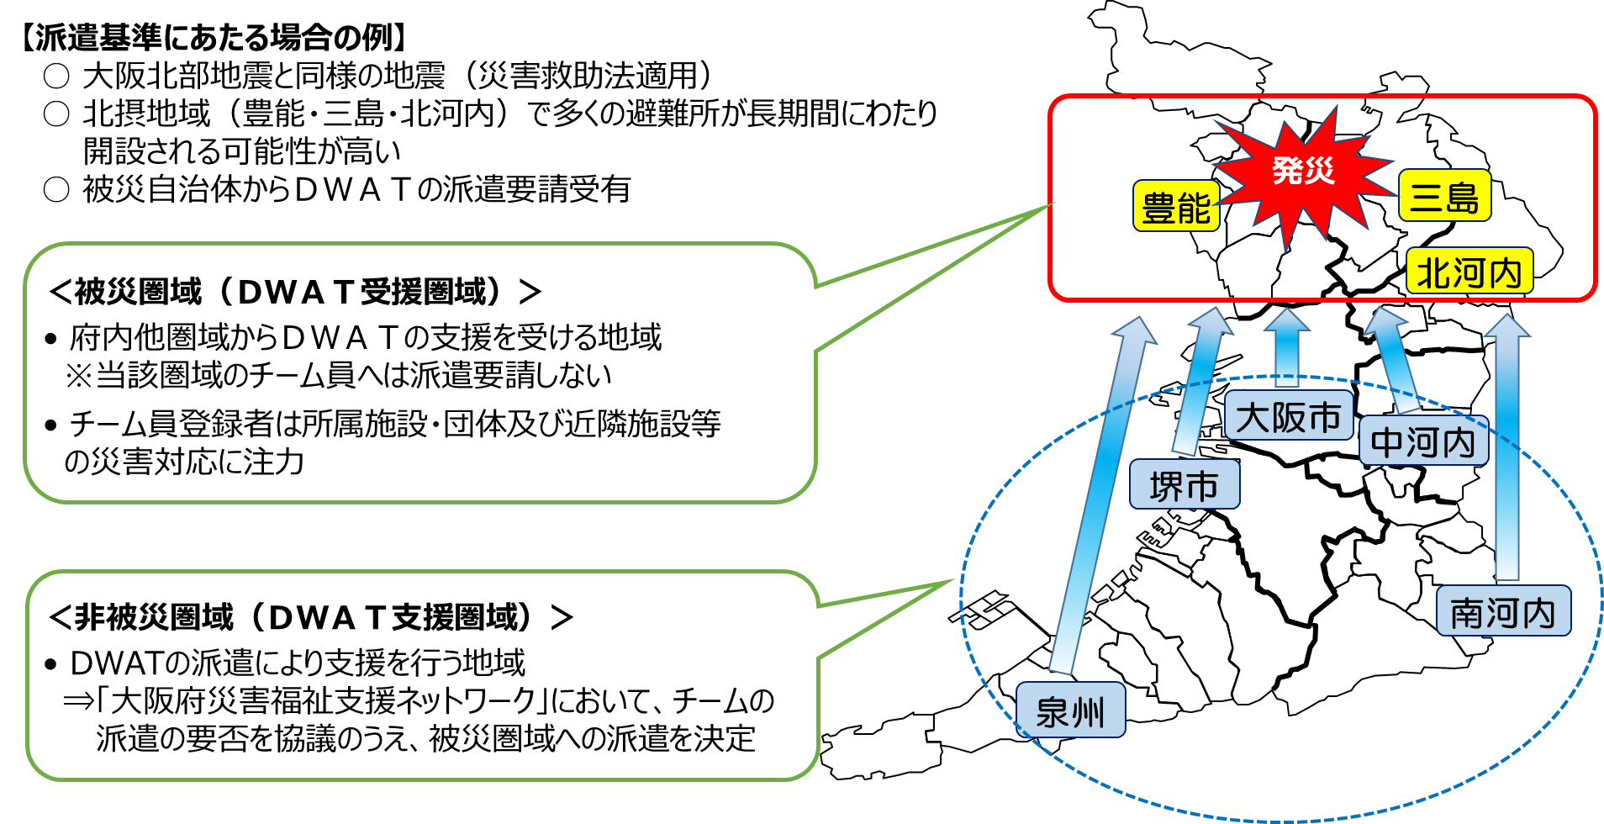
主なアクションの進捗状況など
❑ アクション62 災害時における福祉専門職等（災害派遣福祉チーム等）
の確保体制の充実・強化
（福祉部）
❍ アクションの
➢ 被災地における避難所等などの運営にあたっては、「人」の支援が重要であり、福祉分野についても専
門職による支援が必要となるため、民間施設等の福祉専門職からなる災害派遣福祉チーム(DWAT)
を構築し、被災地に派遣できる体制を整えていく。
アクションの内容
❍ 令和元年度の取組
➢ 災害派遣福祉チーム（ＤＷＡＴ）の構築に向けて以下の取組みを実施した。
・ 災害福祉支援ネットワーク会議を３回開催（１回は災害対応訓練を兼ねる）
・ ＤＷＡＴチーム員養成研修を３回開催し、255名がチーム員登録
・ ＤＷＡＴを被災地へ派遣できる体制が整ったことから、R2.3に大阪DＷＡＴを発足
令和元年度の取組み実績
＜大阪DWAT派遣の考え方＞

Slide 15
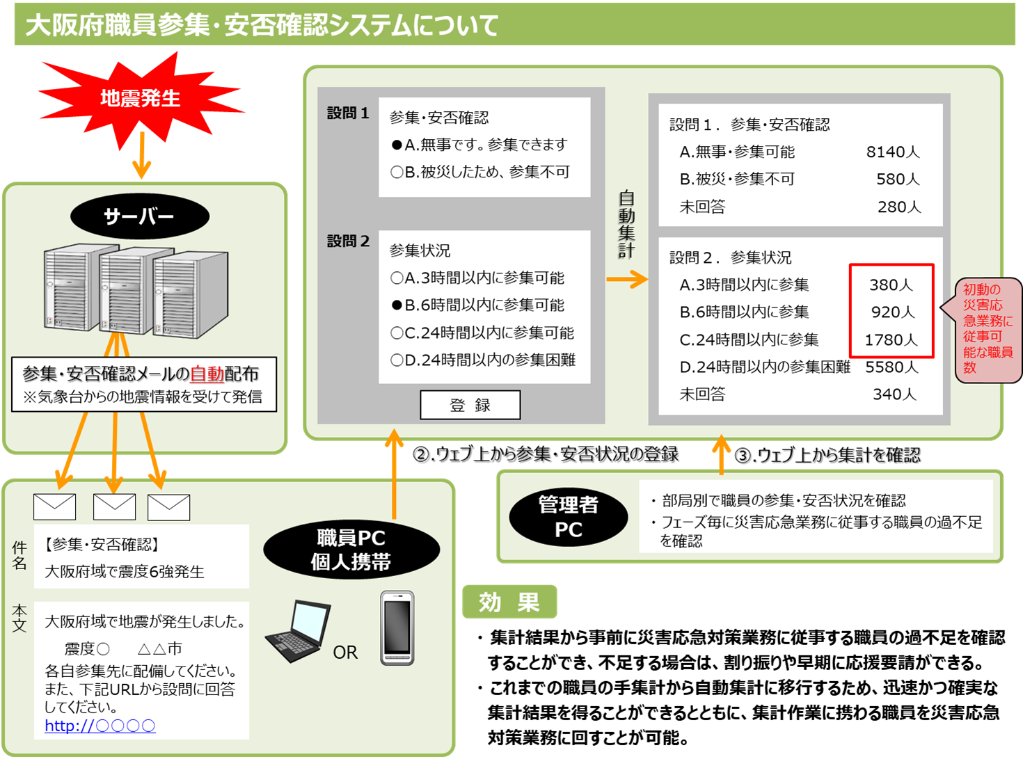
主なアクションの進捗状況など
❑ アクション87 大阪府の初動体制の運用・改善
（危機管理室）
❍ アクションの
➢ 大規模災害時には、全庁による災害対応体制がスムーズに取れるよう、あらかじめ職
員の理解が必要である。また、訓練等を通じて職員への周知を図り、非常時優先業務
の対応能力の向上を図るとともに、BCPをより実効性のあるものにするため、非常時優
先業務などBCPの点検を実施し、災害対応力の強化を図る。
アクションの内容
❍ 令和元年度の取組
➢ 全庁職員の早期の初動体制構築を図るため、職員参集・安否確認システムを導入
（R1.6）した。また、職員意識向上を目的に、本システムを活用した全庁訓練を5回
各部局独自訓練を実施した。
令和元年度の取組み実績
＜大阪府職員参集・安否確認システムの概要＞

Slide 16
大阪府 危機管理室
〒540-0008
大阪市中央区大手前3-1-43
新別館北館３階
電話 06-6941-0351（代表）
（内線4848）

